Slide 1
Histogram
V Pythonu vytvořte histogram z naměřených hodnot uložených v souboru data.dat. Nalezněte optimální šířku binu.
Práce s histogramy v Pythonu:
vytvoření histogramu
hist,bin_edges=np.histogram(data,bins=nbins,density=‘True’)
pole obsahující
hranice binů
počet binů
data, ze kterých vytvoříme histogram
normalizace histogramu
pole obsahující
počty hodnot
v jednotlivých binech

Slide 2
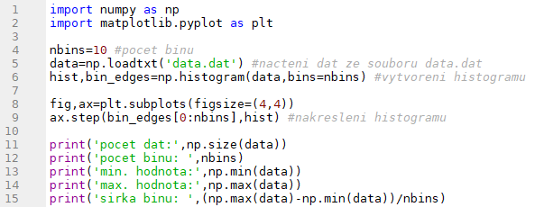
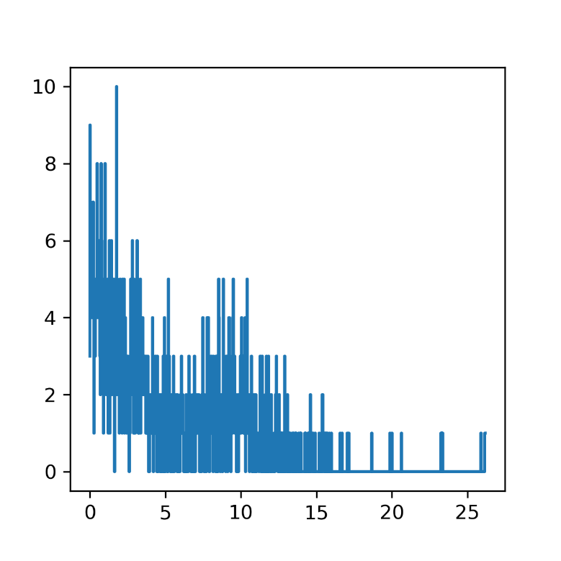
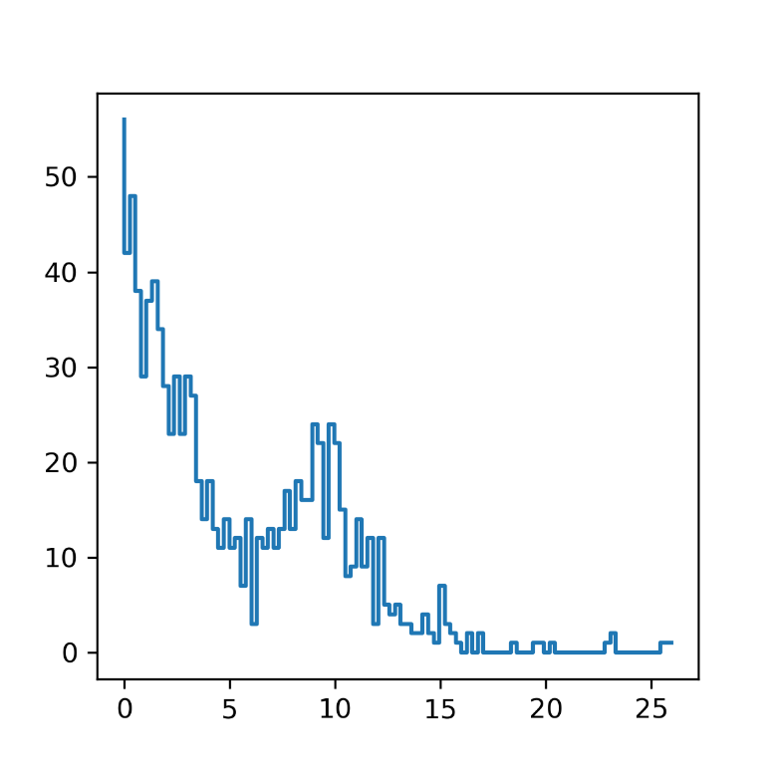
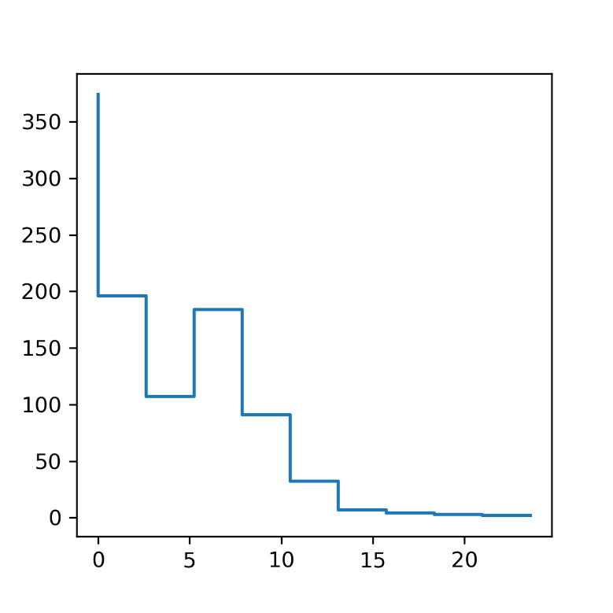
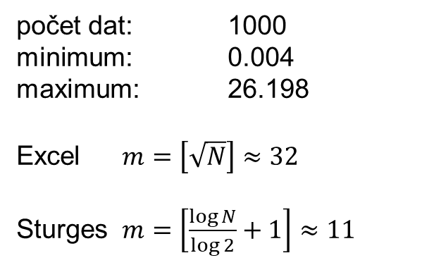
Histogram
histogram.py
počet dat: 1000
minimum: 0.004
maximum: 26.198
Excel $m=\left[\sqrt{N}\right]≈32$
Sturges $m=\left[\frac{\log{N}}{\log{2}}+1\right]≈11$
počet binů: 1000
šířka binu: 0.026
počet binů: 100
šířka binu: 0.26
počet binů: 10
šířka binu: 2.6

Slide 3

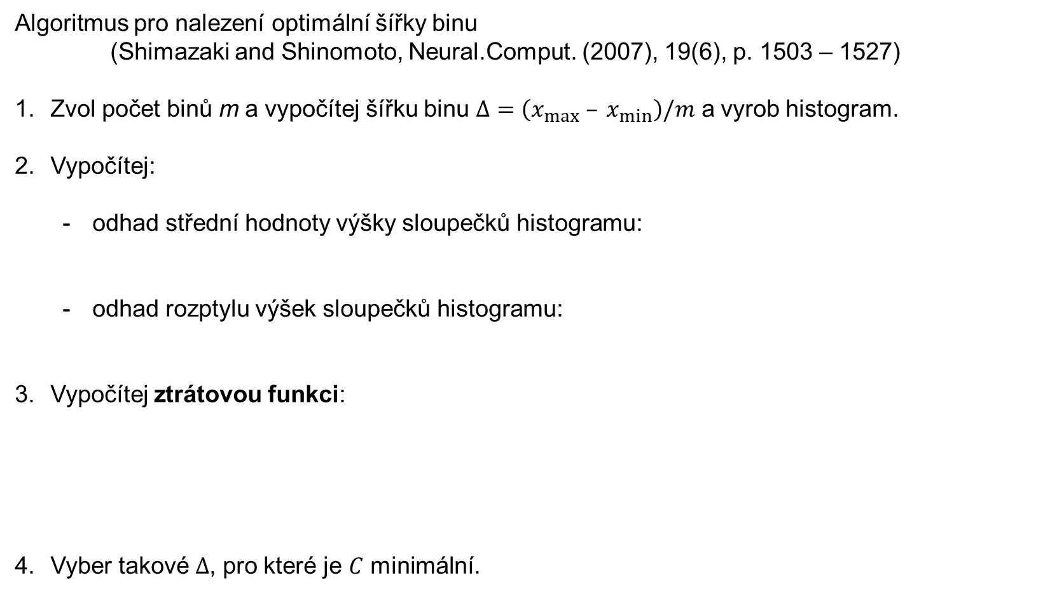



Histogram – šířka binu
histogram-auto.py
Algoritmus pro nalezení optimální šířky binu
(Shimazaki and Shinomoto, Neural.Comput. (2007), 19(6), p. 1503 – 1527)
Zvol počet binů m a vypočítej šířku binu $Δ=\left(x_{max} – x_{min}\right)/m$ a vyrob histogram.
Vypočítej:
odhad střední hodnoty výšky sloupečků histogramu:
odhad rozptylu výšek sloupečků histogramu:
Vypočítej ztrátovou funkci:
Vyber takové $Δ$, pro které je $C$ minimální.
$$\hat{μ}=\frac{1}{m}\sum_{i=1}^{m}{n_{i}}$$
$${\hat{σ}}^{2}=\frac{1}{m}\sum_{i=1}^{m}{{\left(n_{i}−\hat{μ}\right)}^{2}}$$
$$C\left(Δ\right)=\frac{2\hat{μ}−{\hat{σ}}^{2}}{Δ^{2}}$$
Opakuj pro různé počty binů $m$ (tj. různé $Δ$).

Slide 4
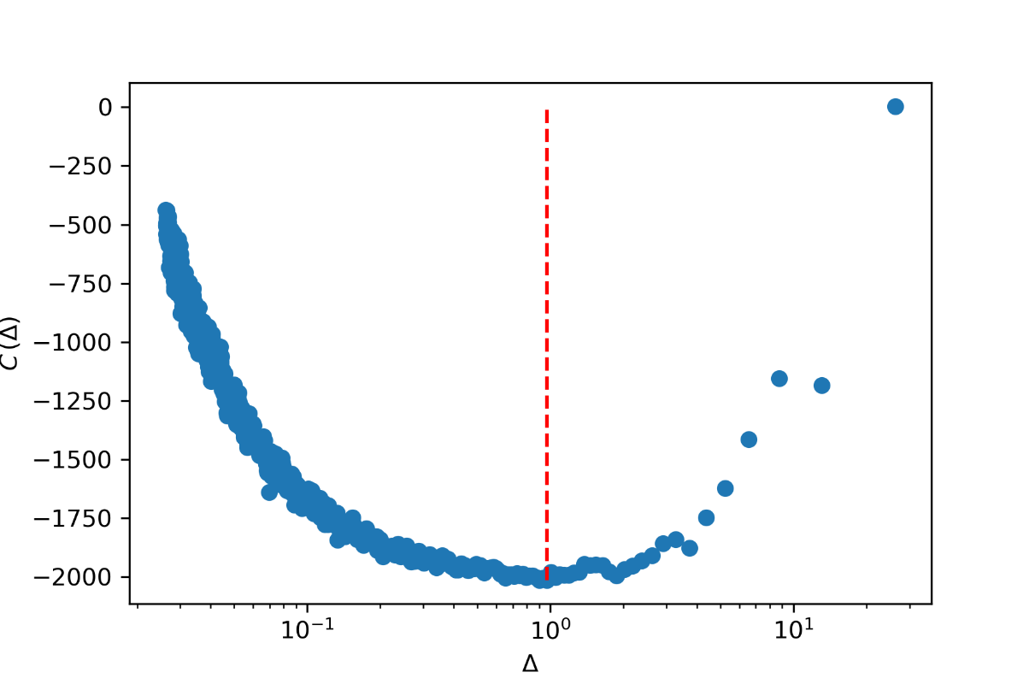
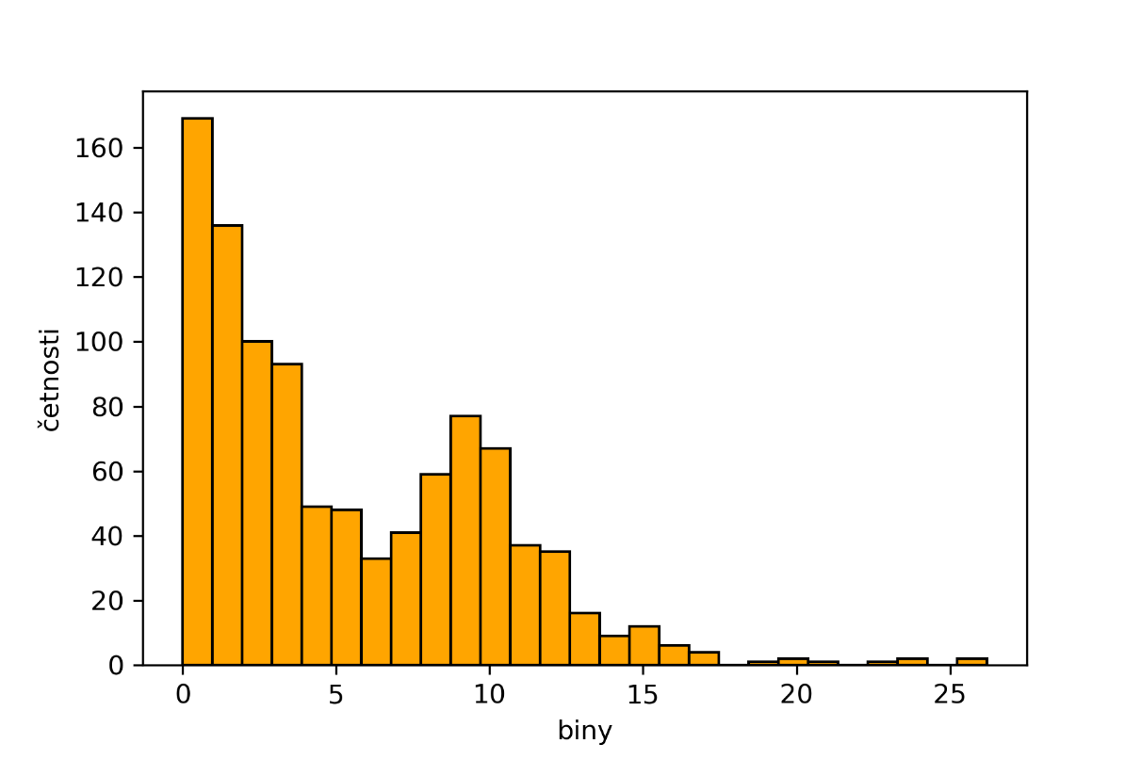



Histogram – šířka binu
histogram-auto.py
Algoritmus pro nalezení optimální šířky binu
(Shimazaki and Shinomoto, Neural.Comput. (2007), 19(6), p. 1503 – 1527)
ztrátová funkce
optimální histogram
$$C\left(Δ\right)=\frac{2\hat{μ}−{\hat{σ}}^{2}}{Δ^{2}}$$
$$m_{opt}=27$$
$$Δ_{opt}≈0.97$$

Slide 5
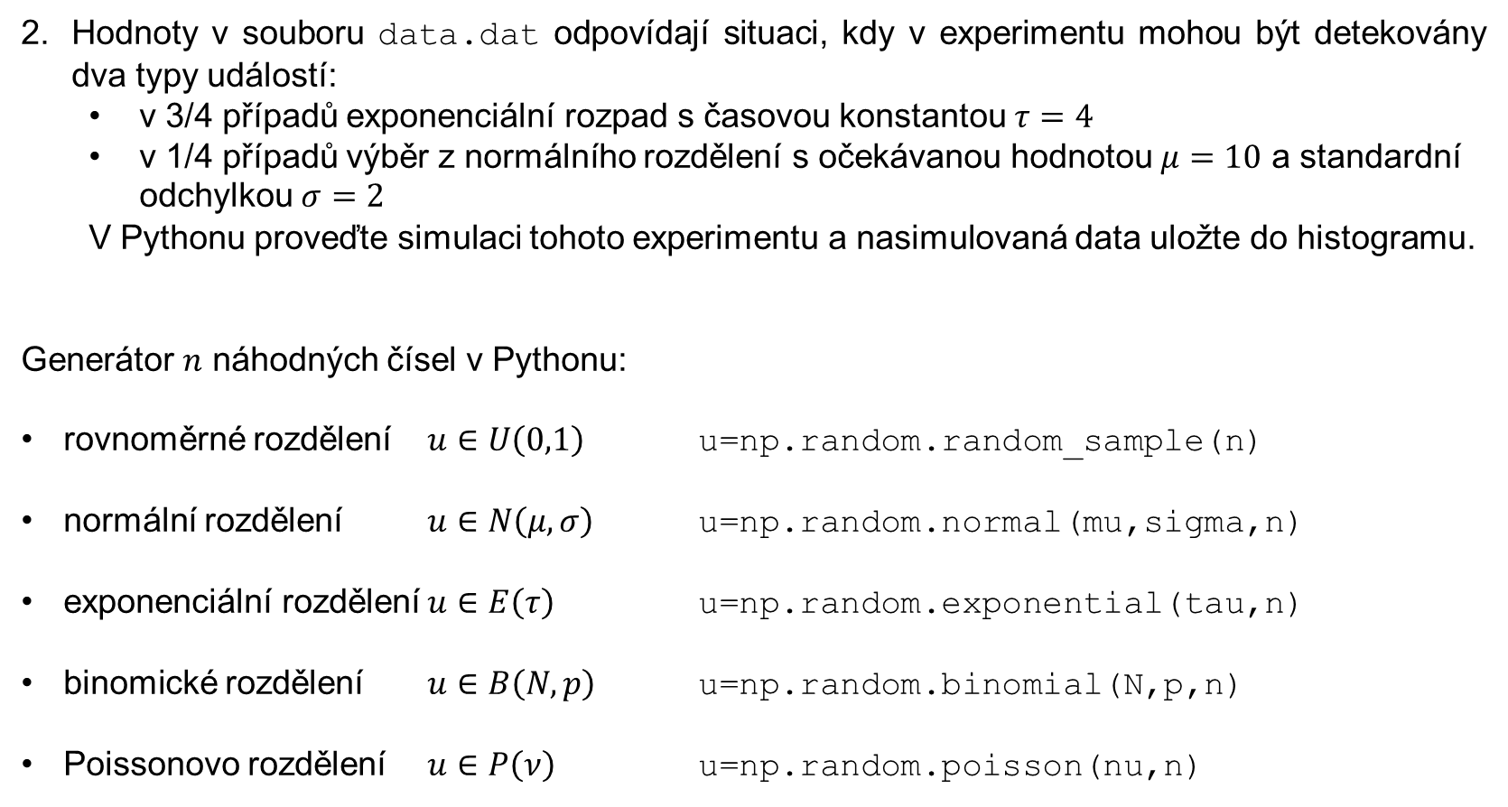
Histogram + Monte Carlo simulace
hist-simulate.py
Hodnoty v souboru data.dat odpovídají situaci, kdy v experimentu mohou být detekovány dva typy událostí:
v 3/4 případů exponenciální rozpad s časovou konstantou $τ=4$
v 1/4 případů výběr z normálního rozdělení s očekávanou hodnotou $μ=10$ a standardní odchylkou $σ=2$
V Pythonu proveďte simulaci tohoto experimentu a nasimulovaná data uložte do histogramu.
Generátor $n$ náhodných čísel v Pythonu:
rovnoměrné rozdělení $u∈U\left(0,1\right)$ u=np.random.random_sample(n)
normální rozdělení $u∈N\left(μ,σ\right)$ u=np.random.normal(mu,sigma,n)
exponenciální rozdělení $u∈E\left(τ\right)$ u=np.random.exponential(tau,n)
binomické rozdělení $u∈B\left(N,p\right)$ u=np.random.binomial(N,p,n)
Poissonovo rozdělení $u∈P\left(ν\right)$ u=np.random.poisson(nu,n)

Slide 6
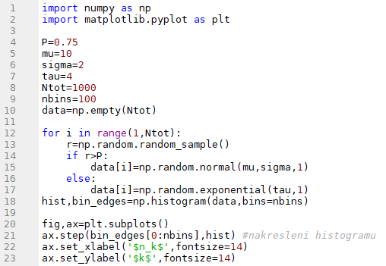
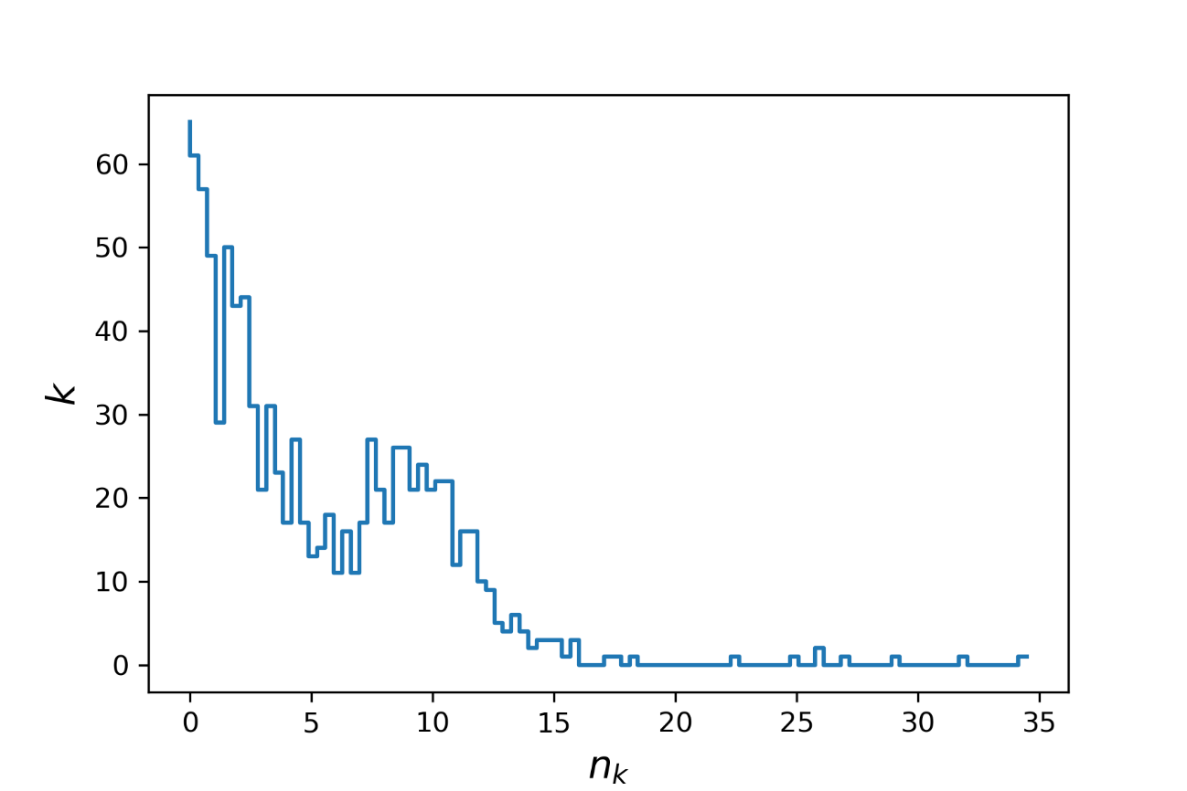
Histogram + Monte Carlo simulace
hist-simulate.py

